Slide 1
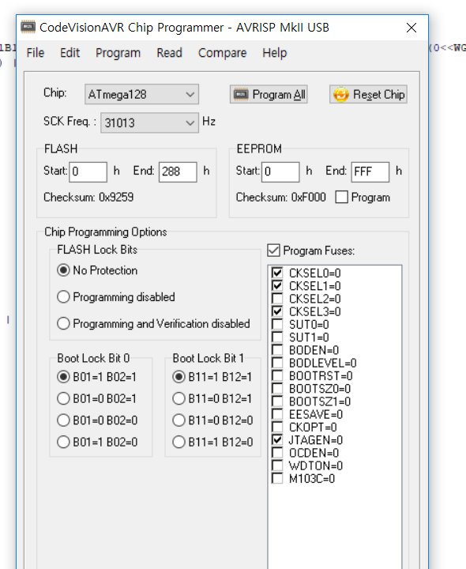
-사용 디렉터리 명은 모두 영문
중간에 한글 있으면 오류 생김
-codevsion AVR 깔 때, atmel studio 제거하고,
AVRISP mkii는 USB에 꽂아 놓은 상태로 깔면 드라이버 등이 자동으로 깔림
Clok은 그림과 같이 세팅(내부 8Mhz)

Slide 2
